Slide 1
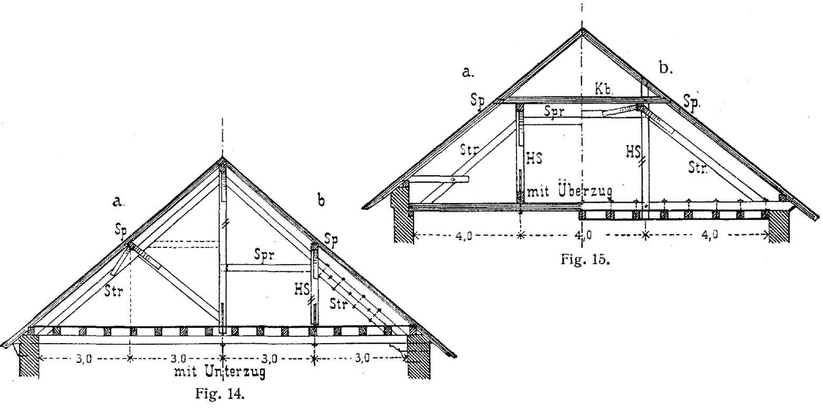
Konstruktionsteile des Hochbaues

Slide 2
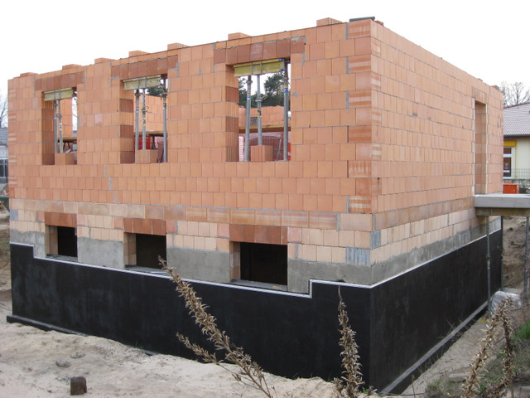
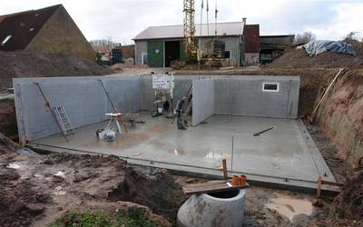
Wände
Die Wände - bilden und begrenzen die Räume
- tragen die Decken- und Dachlasten
- Aussenwände schützen das Gebäude vor der Witterung
gemauerte Wände gegossene und gestampfte Wände
z.B. aus Beton

Slide 3
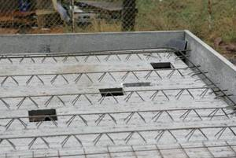
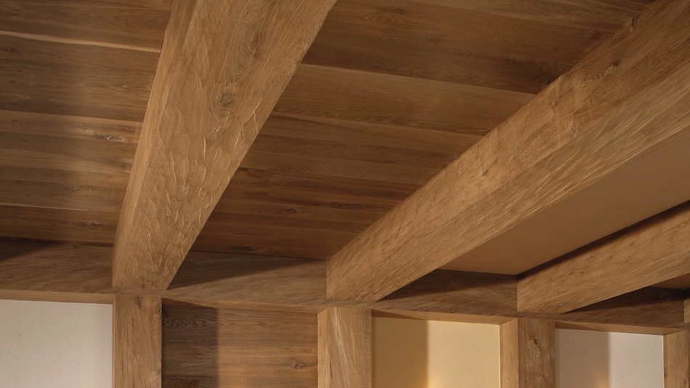
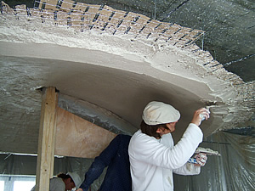
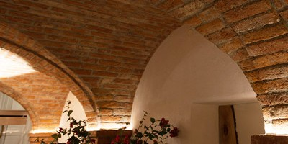
Decken
Die Decken bilden den oberen Abschluss des Raumes
Es gibt: Gewölbe und ebene Decken, Natursteingewölbe, Betondecke, Massivdecke, Balkendecke, Holzdecken, Glasdecken

Slide 4
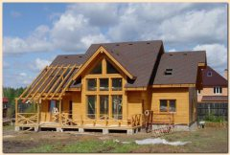
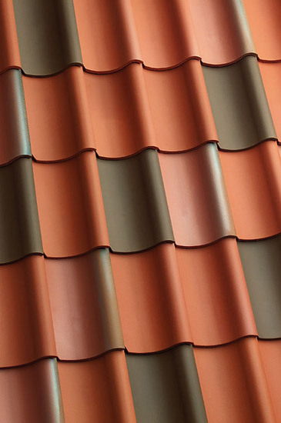
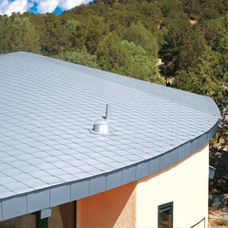
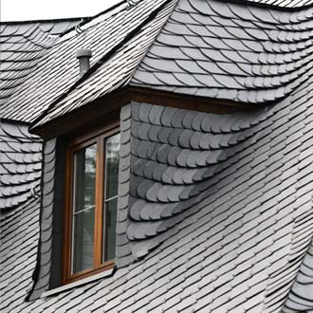
Dachkonstruktionen und Dachdeckungen
Das Gebäude wird durch die Dachkonstruktion abgeschlossen.
Es gibt: Steil- und Flachdächer, gebrochene und ungebrochene Dächer (Holz, Beton, Stahl, Ziegel)
Eine Dachdeckung schützt vor Witterungseinflüssen, sie muss wetterfest, wasserdicht und feuerhemmend sein

Slide 5
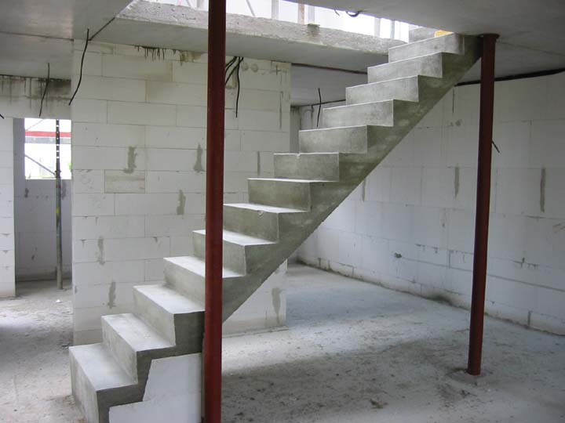
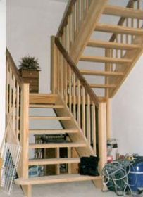
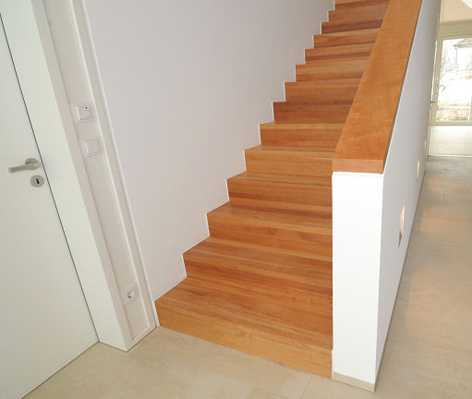
Treppen
Die Treppen verbinden die einzelnen Geschosse.
Es gibt: ein- oder zweiarmige, gerade Treppen mit Podesten, gewundene oder halbgewendelte Treppen, kreisformige Wendeltreppe ohne Podeste aus Naturstein, Beton, Holz, Glas, Ziegel oder Stahl.

Slide 6
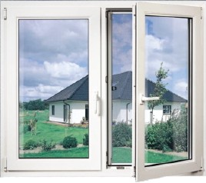
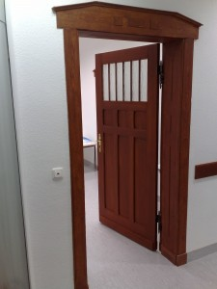
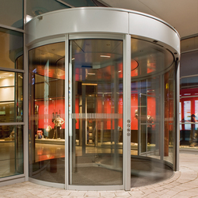
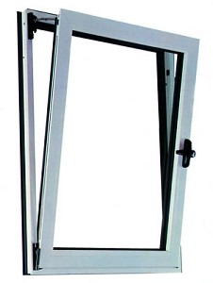
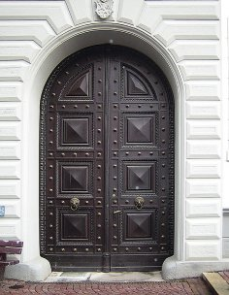
Fenster und Türen
Die Fenster und Türe sollen das Gebäude vor Regen, Wind, Temperatur, Strahlung, Aussenlärm und Luftverunreinigungen schützen. Sie sollen ausreichende Belichtigung und Belüftung gewarleisten und möglichst geringe Energieverluste zulassen. Sie werden aus Holz, Metall oder Plast fertiggemacht

Slide 7
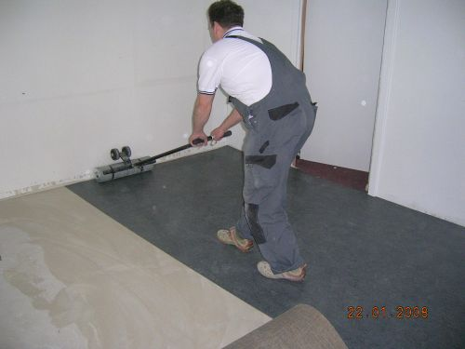
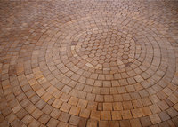
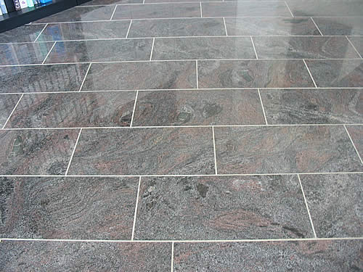
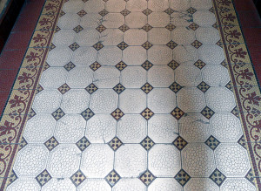
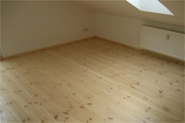
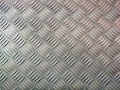
Fussböden
Beton-, Lehm-, Gips- oder Asphaltestriche, Naturstein, Fliesen, Platten, Holzböden oder Bahnbelage z.B. Gummi-, Kunstplastböden oder Linoleum, die aufgeklebt werden.

Slide 8
Danke schön
für
Ihre Aufmerksamkeit!

